Slide 1
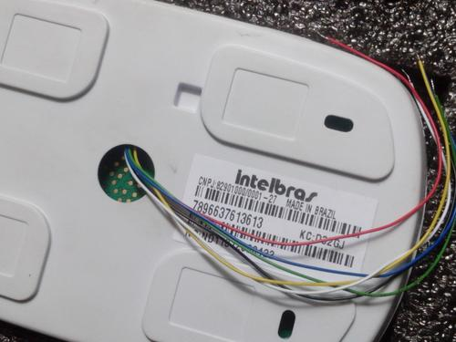
OPCIONAL XAT 4000 LCD
Conexion desde el XAT 4000 LCD hacia la Central
Rojo hacia AUX + (12V)
Negro GND hacia AUX –
Verde hacia T1 (RS232)
Amarillo hacia T2 (RS232)
Azul : Zona 9 + GND Comum
Blanco : Zona 10 + GND Comun

Slide 2
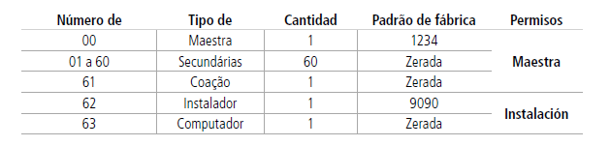
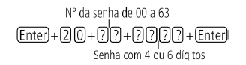
CLAVES
Sistema de Claves - Configuracion
Programacion de contraseñas
ENTER+CONTRASEÑA MAESTRA
Cambio de Clave
Para el cambio de clave de instalador debe ingresar en modo de programación.
Entrar en el modo de programación
ENTER+CONTRASEÑA DEL INSTALADOR
Para salir escriba la contraseña maestra o la contraseña del instalador.

Slide 3
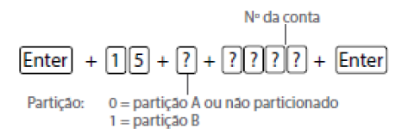
La contraseña de conmutador (PC) para utilizar el AMT REMOTO, siempre debe tener 6 dígitos. Esta contraseña está apagada de fábrica ,
Carga de Contraseña: con acceso de instalador (9090) Enter+20+63+contraseña con 6 dígitos + Enter. La contraseña estándar del software de descarga es 878787
Ante la necesidad de realizar una conexión con una empresa de monitoreo es necesario registrar la central para que el sistema de monitoreo la identifique:
Registrar la Central : El numero de cuenta va de 0001 a 9999

Slide 4
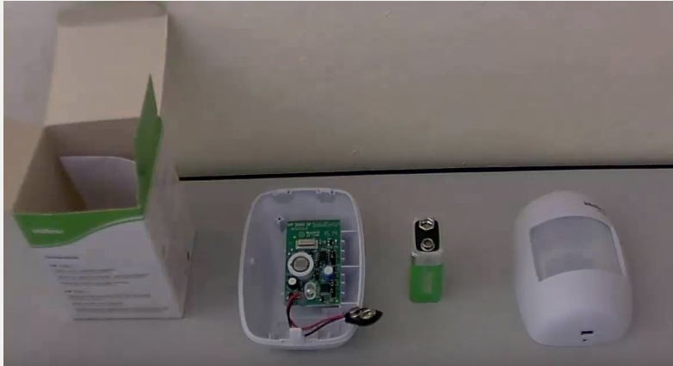
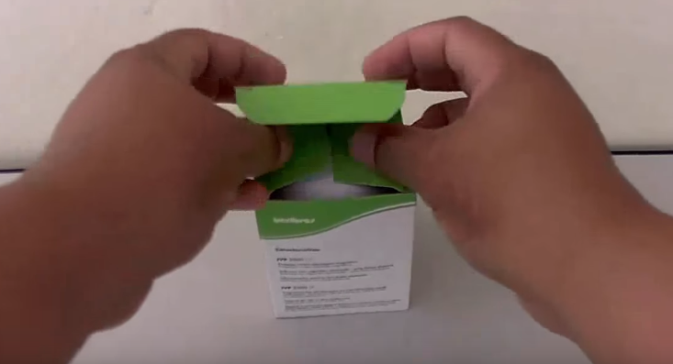
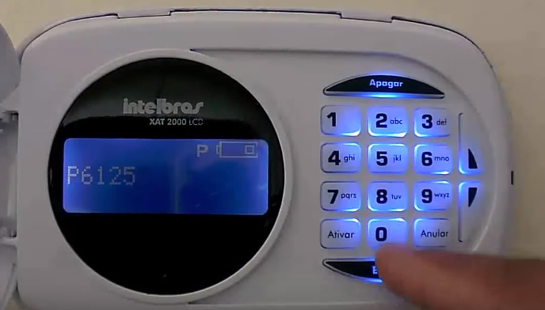
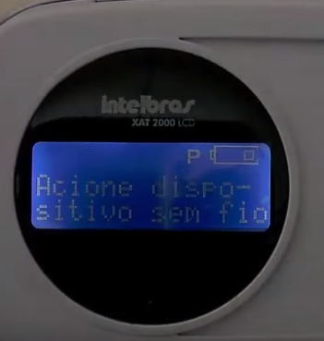
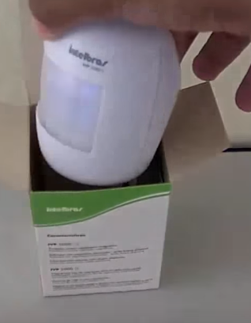

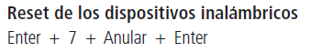
ASIGNACION SENSORES INALAMBRICOS

Slide 5
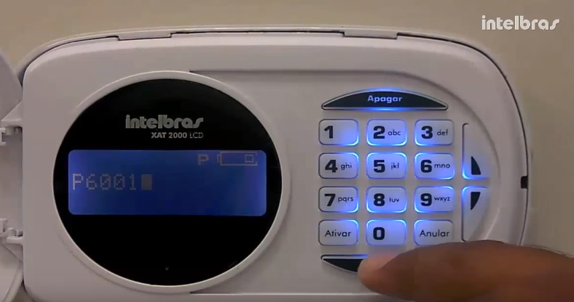
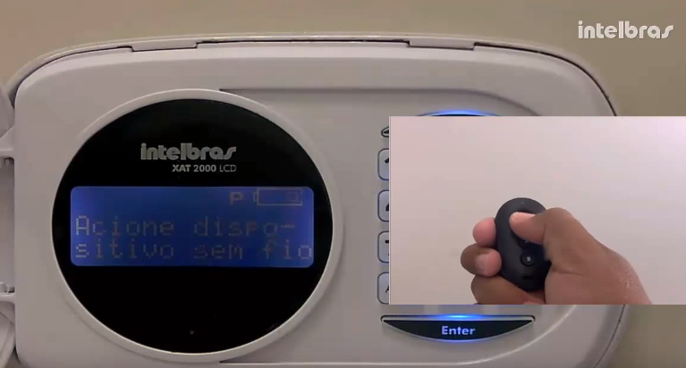
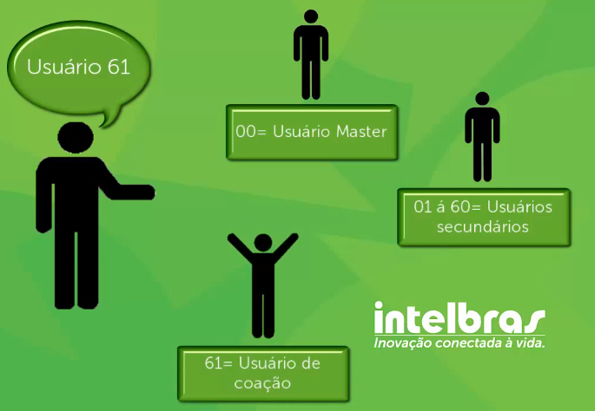
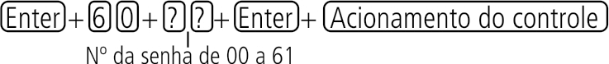
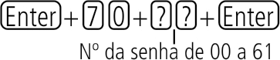
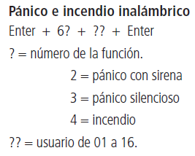
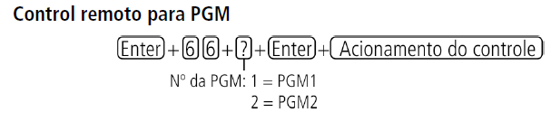
CONTROL REMOTO
Para apagar un control remoto

